Slide 1
Использование комплексной переработки угля на основе нанотехнологий для повышения энергоэффективности экономики РФ
Репина Е.А.
Моисеенко А.А.
ЮФУ

Slide 2
Энергоэффективность - одно из главных направлений модернизации экономики России на сегодняшний день.

Slide 3
В настоящее время около двух третей спроса и предложения на мировом энергетическом рынке формируют пять основных игроков: США, ОПЕК, Китай, Россия и Европейский Союз. Россия занимает среди них четвертое место по обоим параметрам, что позволяет позиционировать Россию как энергетическую сверхдержаву

Slide 4
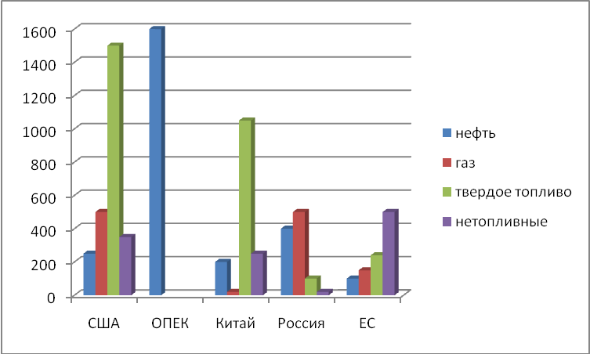
Мировые лидеры производства энергии, млрд т нефтяного эквивалента

Slide 5
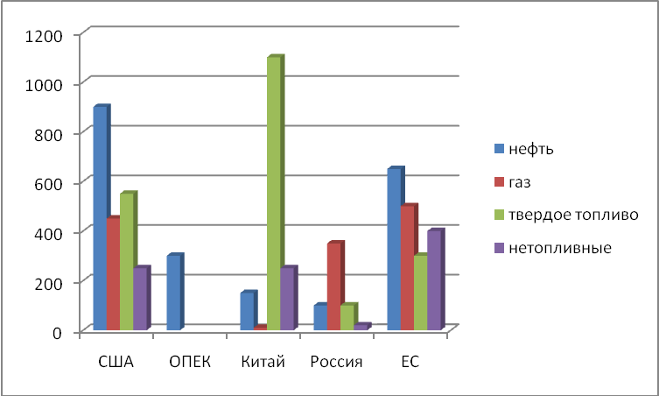
Мировые лидеры потребления энергии, млрд т нефтяного эквивалента

Slide 6
Энергетическая стратегия Российской Федерации на период до 2030 г. предусматривает, что производство энергоресурсов вырастет на 25-45% за счет умеренного увеличения добычи газа и еще более сдержанного- нефти, интенсивного роста добычи угля и производства атомной энергии параллельно с увеличением использования гидроэнергии и других возобновляемых источников энергии

Slide 7
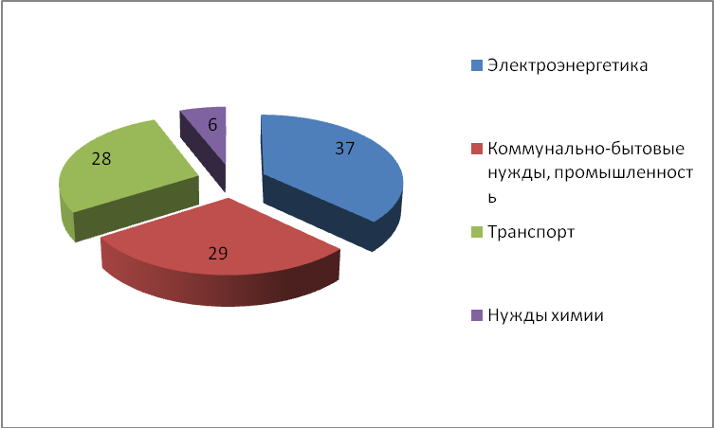
В самом укрупненном виде спрос на энергию дифференцирован по пяти основным категориям потребителей: производство электроэнергии, коммунально-бытовые нужды, промышленность, транспорт, нужды химии

Slide 8
Первым приоритетом в развитии энергетики России является использование возобновляемых источников энергии. Доля возобновляемой энергетики на российском рынке на сегодняшний день составляет 0,7%.

Slide 9
Вторым важнейшим приоритетом развития энергетического комплекса России является переориентация в традиционных источниках минерального сырья с нефти и газа на уголь.

Slide 10
В России сосредоточено 5,5 % мировых запасов угля, что составляет более 200 млрд. тонн. Комплексная переработка угля позволит наиболее эффективно использовать энергетическую ценность, а так же поможет в решении главного относительного недостатка угольной промышленности, ─ загрязнение окружающей среды.

Slide 11
Интенсификации развития угольной промышленности в ближней и дальней перспективе способствуют три очень важных обстоятельства:
наличие (в отличие от современной газодобывающей отрасли) огромных запасов высокорентабельных, с наиболее благоприятными условиями разработки крупных запасов высококачественных энергетических углей;
существенно более низкие, по сравнению с газовой промышленностью, потребные удельные инвестиции на создание новых производственных мощностей;
экономическая целесообразность увеличения поставок природного газа в химическую промышленность для производства высокоценной продукции, населению и на экспорт с соответствующим сокращением его использования в крупной энергетике.

Slide 12
Сегодня придается особое значение роли развития нанотехнологий для экономики страны. Сегодня в России реализуется крупнейшая в мире государственная инвестиционная программа в сфере нанотехнологий – до 2015 года на эти цели будет выделено 318 млрд. рублей

Slide 13
Нанотехнологий могут стать мощным инструментом интеграции технологического комплекса России в международный рынок высоких технологий, надежного обеспечения конкурентоспособности отечественной продукции.

Slide 14
В ГОУ ВПО «ЮРГТУ (НПИ)» проведена НИР, разработана и готова к реализации на опытно-промышленной установке технология модификации твердого топлива наноматериалами, способствующая улучшению качественных характеристик топлив для ТЭС

Slide 15
В результате применения данной технологии будет производиться 3 вида продуктов: синтез-газ, синтетические моторные топлива, материалы из золошлаков для строительной индустрии.

Slide 16
Общий объем инвестиций: 20 млрд. руб
В том числе:
НИОКР – 1 млрд. руб;
строительство и реконструкции
производственных площадей – 7,5 млрд;
закупка оборудования – 11,5 млрд. руб.

Slide 17
Срок выполнения НИОКР – 3 года;
окупаемости проекта – 10 лет

Slide 18
Комплексная переработка угля на примере представленной технологии приведет к целому ряду положительных результатов:
обеспечение энергетической безопасности страны в средне- и долгосрочной перспективе;
возрождение депрессивных районов восточного Донбасса;
улучшение экологии;
наиболее эффективная переработка всего сырья, переработка всей его массы в различные виды товарной продукции: генераторный газ, электрическую и тепловую энергия, полиметаллы, шлакоситалл, шлакощебень, шлаковату и другую строительную и народнохозяйственную продукцию;
создание новых рабочих мест;
дополнительные налоговые поступления в бюджеты всех уровней;

Slide 19
Комплексная переработка угля на примере представленной технологии приведет к целому ряду положительных результатов:
развитие смежных отраслей;
развитие технологии, дальнейших научных изысканий, инновационного потенциала региона;
обеспечение конкуренции традиционным поставщикам синтетических моторных топлив, газа для работы котельных, производств;
обеспечение строительной индустрии высококачественными материалами и изделиями;
научные разработки в нефтехимии

Slide 20
Спасибо за внимание!!!

